Slide 1
Azure Fundamentals
Rogério Rodrigues
Notes:
Olá Developers
Nessa série de vídeos vamos conhecer um pouco mais sobre o Azure, o Cloud da Microsoft
Mas primeiro vamos entender um pouco da teoria por trás do Cloud

Slide 2
Agenda
O que é Cloud
O que é SaaS
Benefícios do SaaS
Modelo de Cobrança
O que fazer para o crescimento
Ferramentas para Métricas
Dificuldades de implantação
Sistemas que utilizam

Slide 3
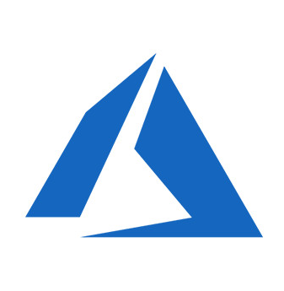
Cloud – O que é?
Cloud computing ou computação em nuvem é a entrega da computação como um serviço ao invés de um produto, onde recursos compartilhados, software e informações são fornecidas, permitindo o acesso através de qualquer computador, tablet ou celular conectado à Internet.
Refere-se à utilização da memória e da capacidade de armazenamento e processamento de computadores e servidores compartilhados e interligados por meio da Internet

Slide 4
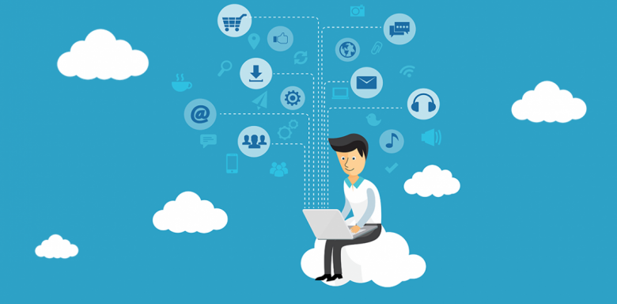

Slide 5
SaaS – O que é?
O SaaS (Software como Serviço) permite aos usuários se conectar e usar aplicativos baseados em nuvem pela Internet.
Ou seja, são aplicações online que podem ser usadas no computador, tablet ou celular, de maneira simples e remota.
É um programa que não é instalado e que é usado como um serviço através da conexão com a Internet.
Como um serviço, significa que o cliente não compra a licença de um produto, mas sim o direito de usufruir do serviço oferecido.

Slide 6
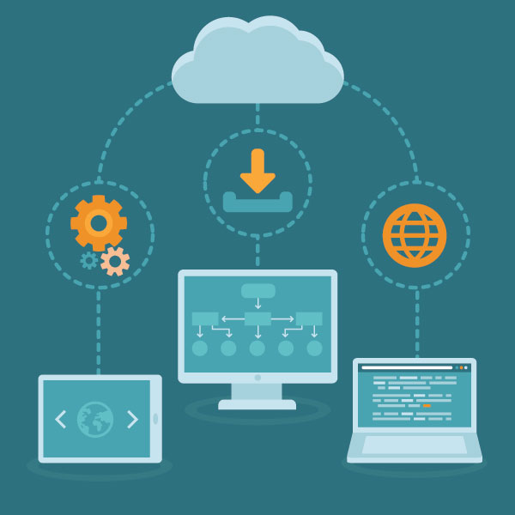

Slide 7
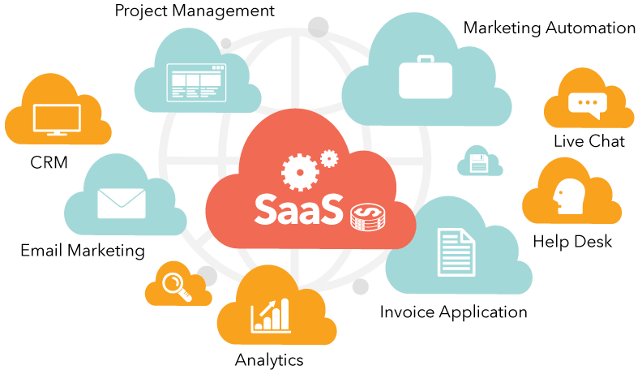

Slide 8

SaaS - Benefícios
Use software cliente gratuito.
É um modelo crescente.
Pague apenas pelo que usar.
Acesse dados de aplicativos de qualquer lugar.
Notes:
Use software cliente gratuito
Para começar, vale destacar que o contratante de um SaaS não precisa se preocupar em como o software vai funcionar.
A empresa que disponibiliza o SaaS, seja por uma plataforma de aplicativo ou por site, é responsável pela gestão do mesmo.
Ela é quem vai se preocupar em garantir a segurança, melhor funcionamento dos dados e alta disponibilidade da plataforma. .
É um modelo crescente
As empresas de SaaS vêm ganhando muita força e representatividade no mercado pelos inúmeros benefícios que trazem com seus produtos .
Aquelas que sabem o que é SaaS e que o disponibilizam a seus clientes estão seguindo a tendência da nossa sociedade.
Custos iniciais reduzidos
Contratar um SaaS significa ter acesso a todas as funções do software tradicional, mas sem os seus altos custos de licença, manutenção e infraestrutura.
Depois que você baixar o aplicativo ou se cadastrar no site do software, você já terá acesso ao serviço, visto que ele já está instalado.
Acesse dados de aplicativos de qualquer lugar.
Para utilizar um SaaS tudo o que você precisa é uma conexão com a Internet.
Eles podem ser acessados de qualquer dispositivo, em qualquer lugar porque estão disponibilizados através da computação na nuvem.
Obter acesso a aplicativos sofisticados.
Os SaaS, normalmente, possuem diferentes pacotes que conferem diferentes funções para o contratante.
Essa forma de serviço é interessante porque você pode escolher aquele pacote que possui um melhor custo benefício de acordo com o seu orçamento.
Além disso, caso você queira mudar de pacote, fazer um upgrade, esse será um processo totalmente possível e fácil de ser realizado.
Integração simplificada
Muitos provedores de SaaS oferecem API's (Interfaces de Programação de Aplicativo) que tornam possível a integração com outros aplicativos complementares e correspondentes.
O que possibilita ao cliente de um SaaS o gerenciamento contínuo de todos os seus requisitos de acordo com a demanda que possui.
Rapidez para resolver problemas
Não é necessário esperar um técnico ir até a sua residência ou escritório para realizar a manutenção ou resolver algum problema que surgiu durante a execução do software.
Praticamente toda assistência necessária pode ser feita remotamente, reduzindo tempo e trazendo soluções de forma mais eficaz.
Segurança
Caso você fique sem o computador ou dispositivo que estava usando, os dados referentes ao SaaS não serão perdidos porque eles permanecem armazenados na computação de nuvem.

Slide 9
SaaS - Benefícios
Obter acesso a aplicativos sofisticados.
Rapidez para resolver problemas.
Segurança.
Notes:
Obter acesso a aplicativos sofisticados.
Os SaaS, normalmente, possuem diferentes pacotes que conferem diferentes funções para o contratante.
Essa forma de serviço é interessante porque você pode escolher aquele pacote que possui um melhor custo benefício de acordo com o seu orçamento.
Além disso, caso você queira mudar de pacote, fazer um upgrade, esse será um processo totalmente possível e fácil de ser realizado.
Rapidez para resolver problemas
Não é necessário esperar um técnico ir até a sua residência ou escritório para realizar a manutenção ou resolver algum problema que surgiu durante a execução do software.
Praticamente toda assistência necessária pode ser feita remotamente, reduzindo tempo e trazendo soluções de forma mais eficaz.
Segurança
Caso você fique sem o computador ou dispositivo que estava usando, os dados referentes ao SaaS não serão perdidos porque eles permanecem armazenados na computação de nuvem.

Slide 10

SaaS – Modelo de Cobrança
Valor recorrente (geralmente mensal) proporcional ao número de licenças utilizadas.
Valor recorrente (geralmente mensal) proporcional ao uso (ex.: disparo de e-mail marketing).
Propaganda (banners).
Freemium - com versões gratuitas e pagas de acordo com as funcionalidades disponíveis
Notes:
Importante notar que uma grande diferença em todos os casos do modelo tradicional é o baixo desembolso inicial e o pagamento ao longo do tempo pelo uso do produto.
O Serviço de Software é regido por leis nacionais e internacionais. A Lei que rege os contratos de serviços de software é a LEI Nº 9.609 , DE 19 DE FEVEREIRO DE 1998 e a Lei 10.406 em seus arts. 593 a 709. Os direitos e deveres de empresa contratante e empresa contratada são regidas por estas leis.
O SaaS é uma modalidade de serviço de software, distribuída pela internet, cuja principal característica é o baixo custo.

Slide 11
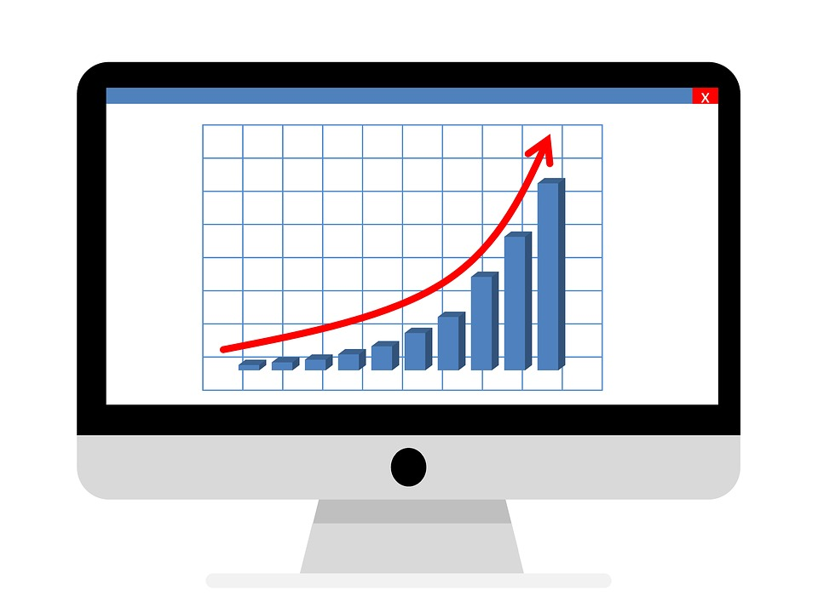
SaaS – O que fazer para o crescimento
Busca pelo Ajuste de Produto ao Mercado.
Definição da estratégia de crescimento
Controle das métricas
Ganho de escala
Notes:
Busca pelo Ajuste de Produto ao Mercado[editar | editar código-fonte]
As empresas que vendem Software como Serviço tem um desafio em comum: encontrar um grupo de clientes com características semelhantes dispostos a pagar por seu produto. Recomenda-se que esse número seja maior que 10 e que esses clientes não tenham relação de amizade ou parentesco com os sócios. A partir daí a empresa encontrou um indício de qual vertical de negócio adotará melhor o produto, e isso é sentido de duas formas: o esforço de venda diminui e a média de uso em horas por cliente aumenta muito.
Definição da estratégia de crescimento[editar | editar código-fonte]
Uma vez que o Software como Serviço encontrou a vertical de negócio que está adotando bem o produto cabe à empresa decidir quais os canais que seus clientes são atingidos via marketing digital. Deve-se observar quantos concorrentes já usam aquele canal de marketing, ou seja, quão saturado ele é e qual a velocidade que os resultados chegam.
Controle das métricas[editar | editar código-fonte]
Agora que a empresa já sabe quais canais de marketing são mais efetivos e geram crescimento, ela precisa se preocupar com as métricas mais importantes no que diz respeito à saúde financeira do empreendimento: o custo de aquisição do cliente (CAC) e o Customer Lifetime Value (LTV). O custo de aquisição do cliente representa quantos reais cada cliente custa para chegar até a base e o LTV significa o quanto o cliente deixará de dinheiro até sair da base. Para prosperar a empresa precisa de um baixo custo de aquisição de clientes e um alto LTV, ou seja, que os clientes fiquem por bastante tempo e continuem pagando.
Ganho de escala[editar | editar código-fonte]
As maiores empresas de Software como Serviço chegam aos R$ 100 milhões de faturamento em normalmente 7 a 10 anos de existência. O desafio de crescer nessa velocidade exigirá investimentos externos para que a empresa cresça e domine o mercado de SaaS, que tem essa regra de que o “vencedor leva tudo”, e expandir rápido e dominar a maior parte dos clientes é mandatório.^{[4]}

Slide 12
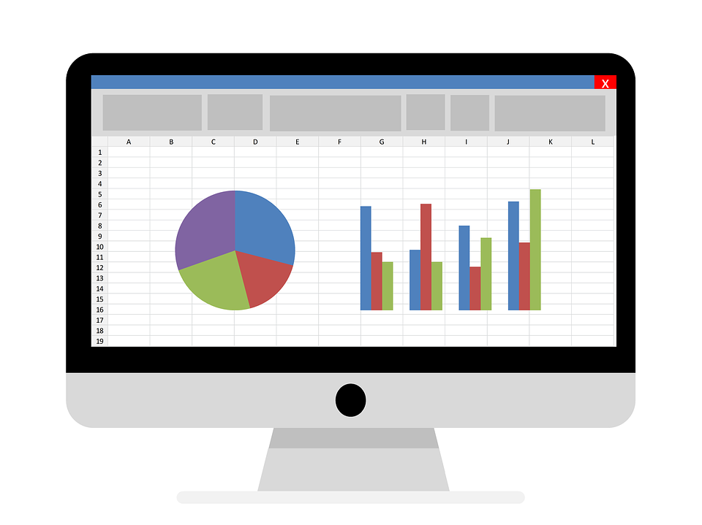
SaaS – Ferramentas para Métricas
Churn rate.
Custo de aquisição do cliente (CAC).
LTV (Lifetime Value).
Arpa (Average Revenue per Account).
MRR (Monthly Recurring Revenue)
Notes:
Churn rate : é a taxa que mede o número de cancelamentos de um SaaS em um mês, ou seja, os clientes que deixaram que de comprar o serviço em questão;
O custo de aquisição do cliente representa quantos reais cada cliente custa para chegar até a base
LTV (Lifetime Value): faz referência ao valor do tempo de vida do cliente para que seja possível analisar o potencial de compra durante a jornada do consumidor;
Arpa(Average Revenue per Account): é o cálculo médio de renovações por cliente. Calcular essa taxa possibilita uma análise do quão efetivo tem sido os resultados;
MRR (Monthly Recurring Revenue): é a métrica da receita mensal recorrente, que discorre sobre os valores referentes a entradas e saídas.

Slide 13

SaaS – Dificuldades de implantação
Como armazenam-se dados nos servidores do fornecedor, a segurança de dados torna-se uma questão.
Aplicações Saas são hospedadas na nuvem, longe dos usuários. Isso introduz latência no ambiente.
Arquiteturas de múltiplos hóspedes, que representam eficiência de custo para provedores de solução, limitam a personalização de aplicações.

Slide 14
SaaS – Dificuldades de implantação
Algumas aplicações de negócios requerem acesso aos dados atualizados do cliente.
Leis de garantia constitucional contra busca e apreensão não protegem todas as formas de dados armazenados dinamicamente em Saas.
Mudar de provedor pode envolver a tarefa lenta e difícil de transferir arquivos de dados muito grandes por meio da Internet.
Notes:
Algumas aplicações de negócios requerem acesso a, ou integração com, os dados atualizados do cliente. Quando tais dados são volumosos ou sensíveis (p. ex., informação pessoal de usuários finais), integrá-los com programas hospedados remotamente pode ser custoso e (ou) arriscado, ou conflitar com regulamentos de governança de dados.
Leis de garantia constitucional contra busca e apreensão não protegem todas as formas de dados armazenados dinamicamente em Saas. O resultado é que acrescenta-se um elemento na cadeia de segurança onde acesso aos dados e, por extensão, abuso dos mesmos, limitam-se apenas pela honestidade pressuposta de terceiras partes ou agências governamentais capazes de aceder aos dados por sua própria iniciativa.

Slide 15
SaaS – Dificuldades de implantação
Organizações que adotam Saas podem descobrir serem forçadas a adotar novas versões, resultando em custos de treinamento ou no aumento da possibilidade de erros de usuário.
Depender de uma conexão à Internet significa que transferem-se os dados de e para um provedor de serviço na velocidade da Internet, em vez da velocidade mais alta de uma rede interna à organização usuária.

Slide 16
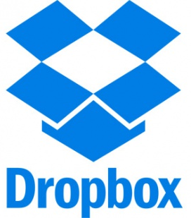
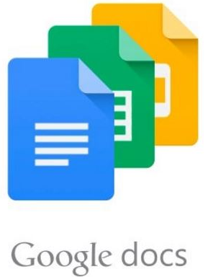


SaaS – Sistemas que utilizam
Dropbox
Google Docs e Google Drive
LinkedIn
Netflix
Spotify
Sites Ecommerce

